Slide 1







E-LAUNDRY
WASHLY GO
KELOMPOK 5

Slide 2


Dosen Pengampu
ARNY LATTU, S.pd.Kom.,M.Kom

Slide 3
Anggota Kelompok
Muhammad Bilal Isha Musa (20240050018)
Geraldi Hakim Dipanegara (20240050057)
Muhammad Fikri Maulana (20240050058)
Isyania Maulidia (20240050128)
Lya Ramadani L. Hoda (20240050105)

Slide 4
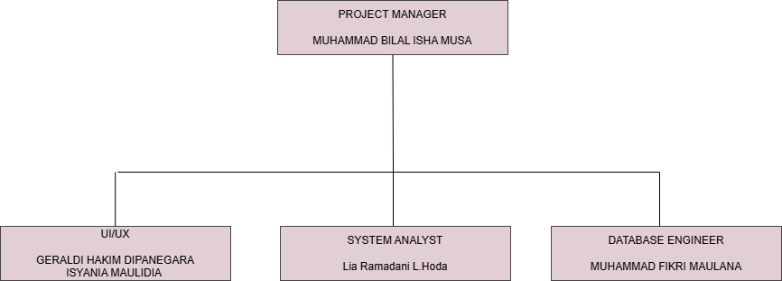
Struktur Kelompok

Slide 5
LATAR BELAKANG
Proses pengelolaan layanan laundry pada umumnya masih dilakukan secara manual, seperti pencatatan data pelanggan, pesanan, dan pembayaran. Cara tersebut berpotensi menimbulkan permasalahan, antara lain kesalahan pencatatan, keterlambatan informasi, serta kesulitan dalam memantau status pesanan laundry.
Oleh karena itu, diperlukan sebuah aplikasi E-Laundry yang mampu mengelola proses layanan laundry secara terkomputerisasi. Aplikasi Washly Go Laundry dikembangkan untuk membantu meningkatkan efisiensi pengelolaan layanan laundry serta memberikan kemudahan bagi pelanggan dan admin dalam menjalankan aktivitasnya.

Slide 6
Tujuan Pengembangan Sistem
Tujuan dari pengembangan aplikasi E-Laundry Washly Go Laundry adalah sebagai berikut:
  Membangun aplikasi E-Laundry yang dapat mendukung proses pemesanan, pembayaran, dan pengelolaan layanan laundry secara terintegrasi.
  Mempermudah customer dan admin dalam melakukan pengelolaan pesanan, transaksi, dan pemantauan status laundry melalui aplikasi.
  Meningkatkan akurasi data transaksi dengan sistem pencatatan yang terpusat sehingga meminimalkan kesalahan akibat proses manual.

Slide 7
RUMUSAN MASALAH
Ruang lingkup aplikasi E-Laundry Washly Go Laundry meliputi:
  Login dan registrasi pengguna, yang memungkinkan customer dan admin mengakses sistem sesuai dengan hak akses masing-masing.
  Pemesanan layanan laundry, di mana customer dapat melakukan pengajuan laundry dan mengisi detail pesanan melalui aplikasi.
  Pembayaran, yang mencakup proses pencatatan dan pengelolaan data pembayaran laundry.
  Monitoring status pesanan, yang memungkinkan customer mengetahui perkembangan status laundry yang sedang diproses.
  Manajemen data oleh admin, meliputi pengelolaan data pelanggan, pesanan, pembayaran, serta pembaruan status laundry.

Slide 8
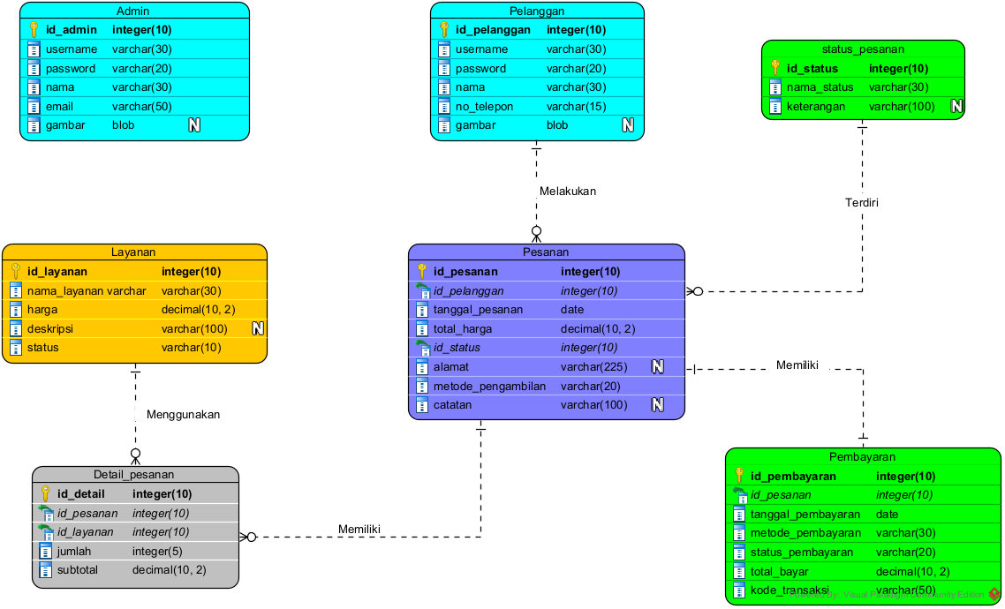
ERD Logical Data Model

Slide 9
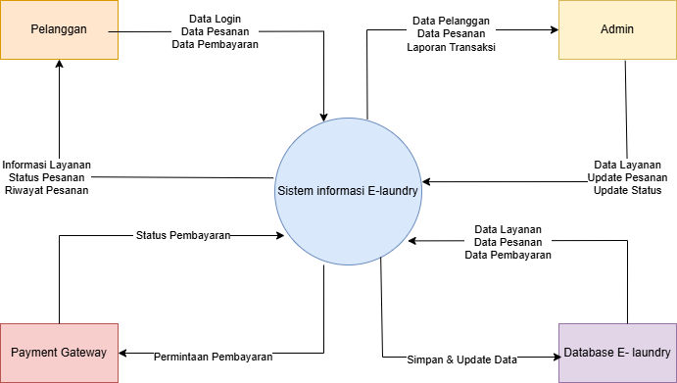
Diagram Konteks

Slide 10
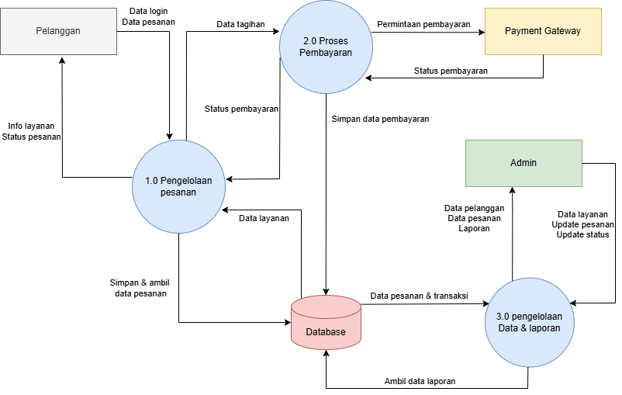
DFD Level 0

Slide 11
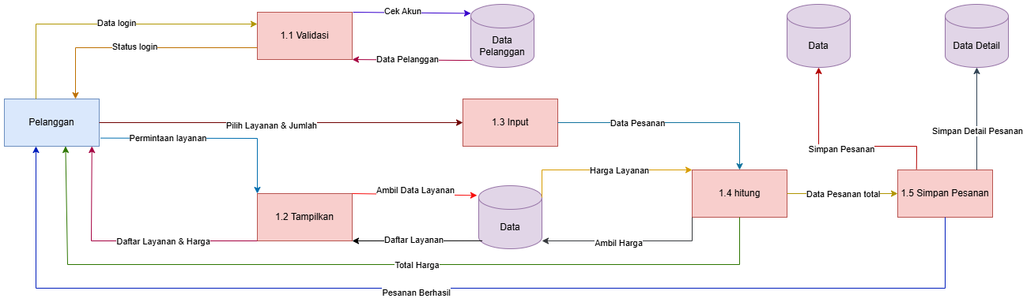
DFD Level 1 – Proses Pemesanan Laundry

Slide 12
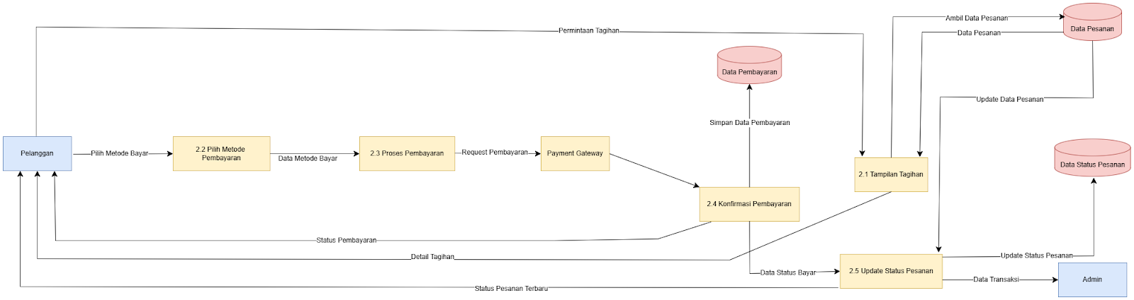
DFD Level 1 – Proses
Pengelolaan Transaksi

Slide 13
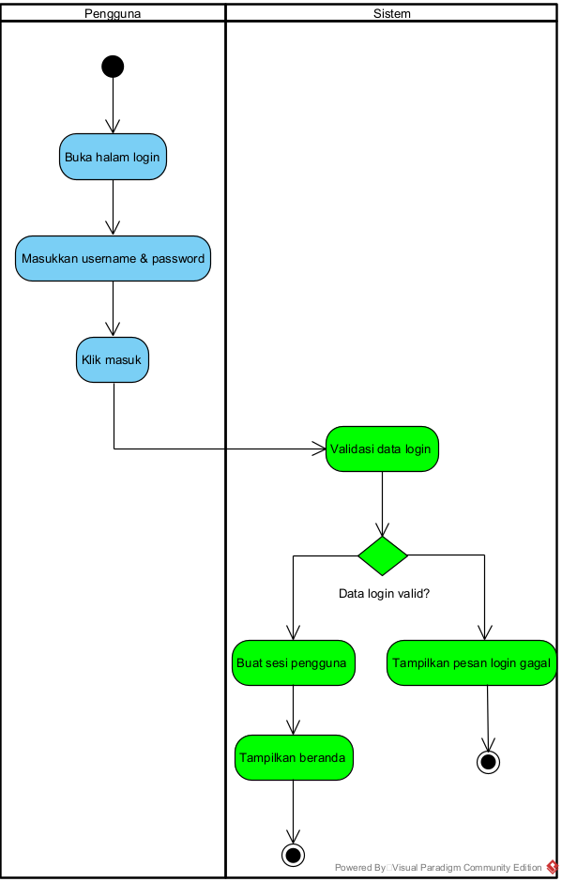
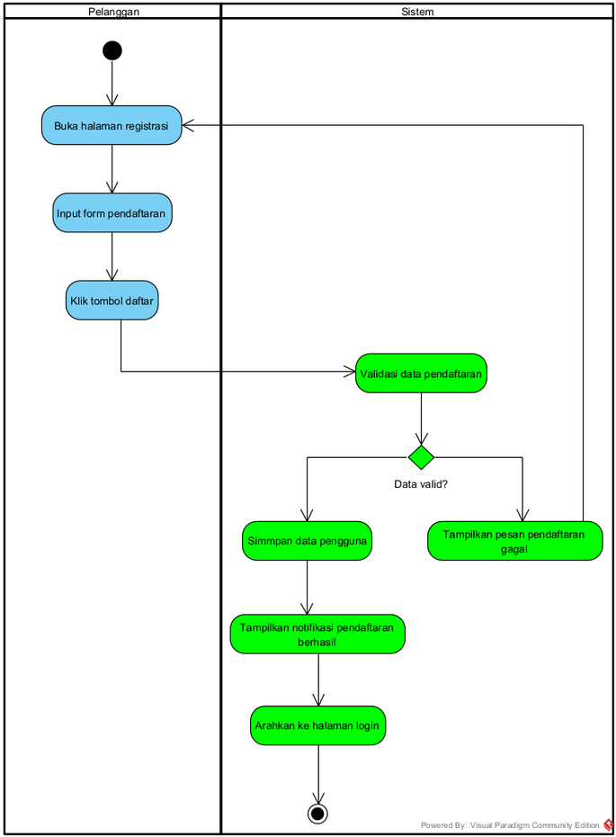
ACTIVITY DIAGRAM
  LOGIN PENGGUNA (PELANGGAN & ADMIN)
  Activity Diagram – Registrasi Pelanggan

Slide 14
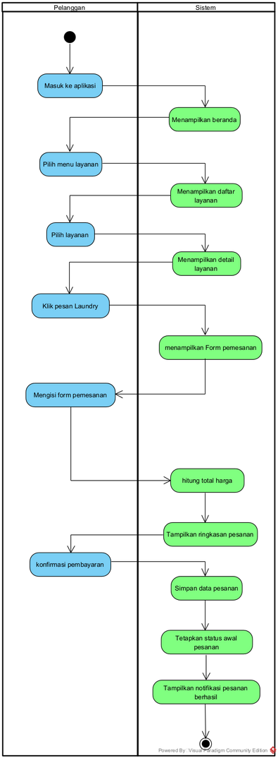
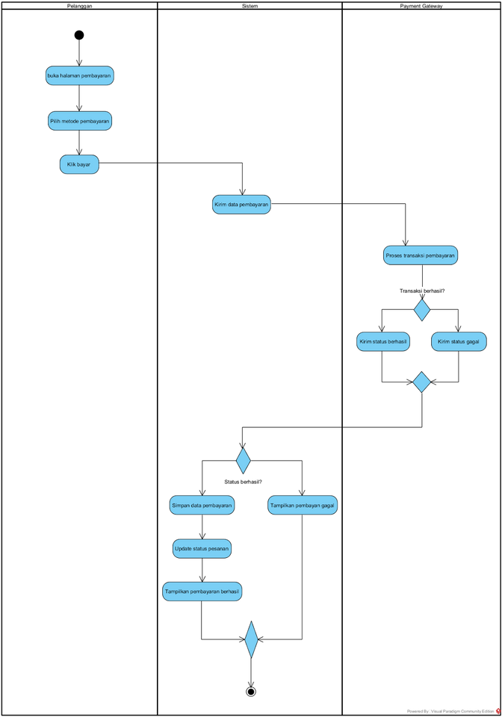
ACTIVITY DIAGRAM
  Activity Diagram – Pemesanan
  Activity Diagram – Pembayaran Laundry

Slide 15
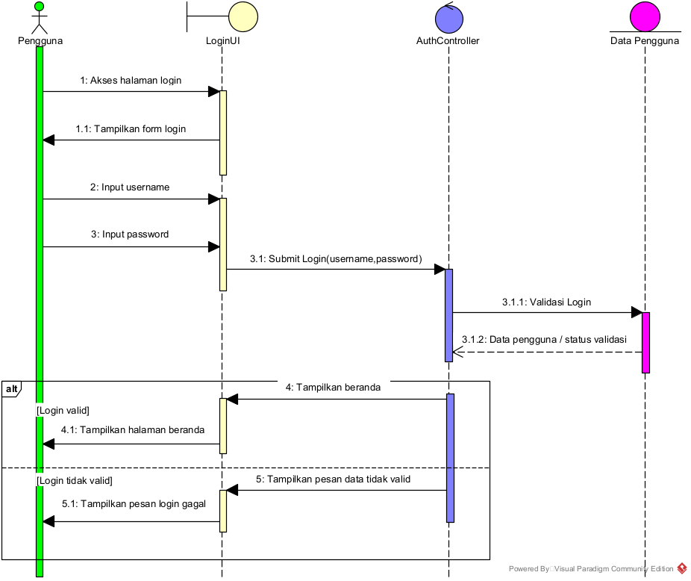
SEQUENCE DIAGRAM
Login Lengguna

Slide 16
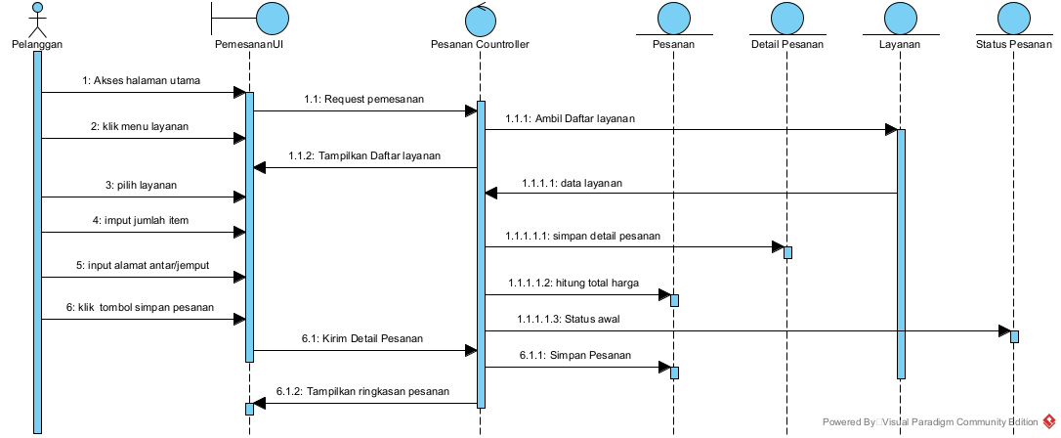
SEQUENCE DIAGRAM
Pemesanan Pelanggan

Slide 17
SEQUENCE DIAGRAM
Pembayaran Pelanggan

Slide 18
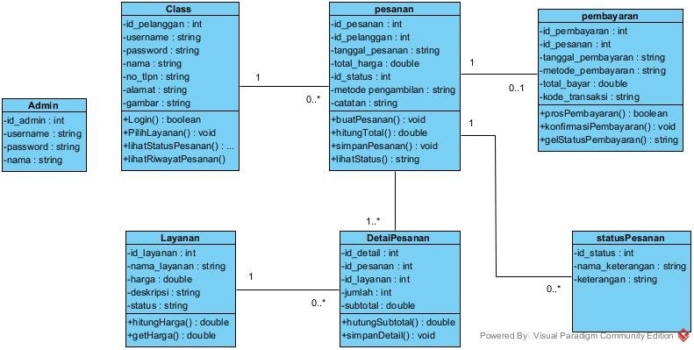
CLASS DIAGRAM

Slide 19
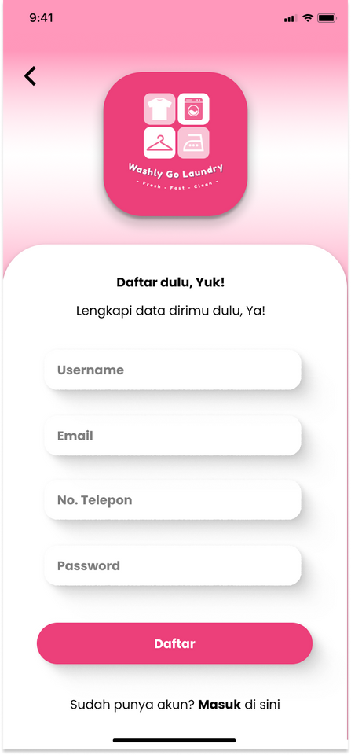
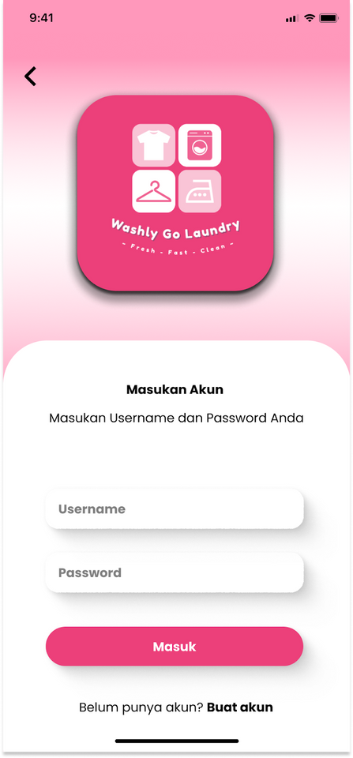
TAMPILAN PELANGGAN
(Registrasi & Login)
  Registrasi
  Login

Slide 20
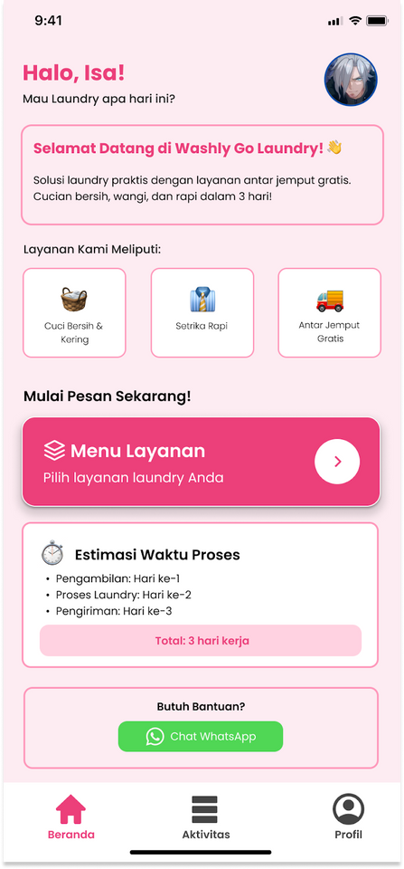
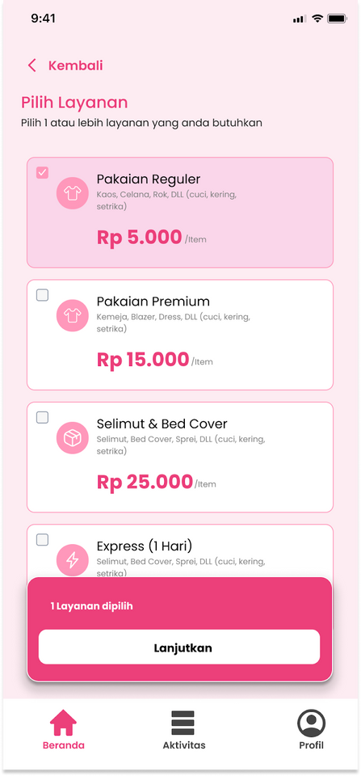
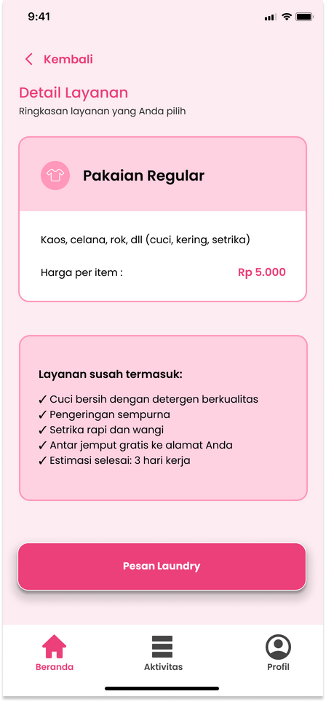
TAMPILAN PELANGGAN
(Halaman Utama, Daftar Layanan, & Detail Layanan)
  Halaman Utama
  Daftar layanan
  Detail layanan

Slide 21
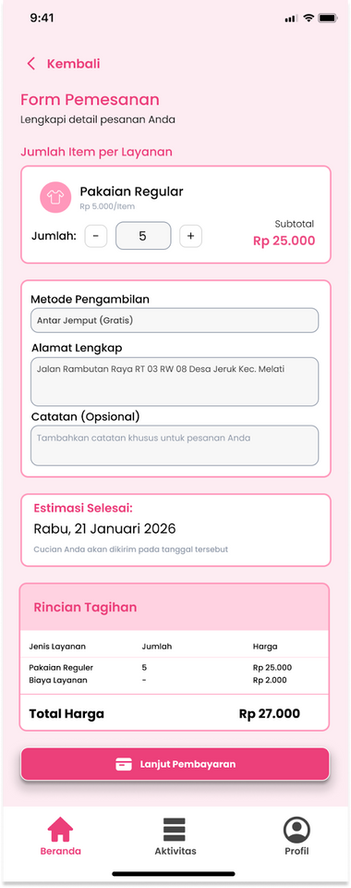
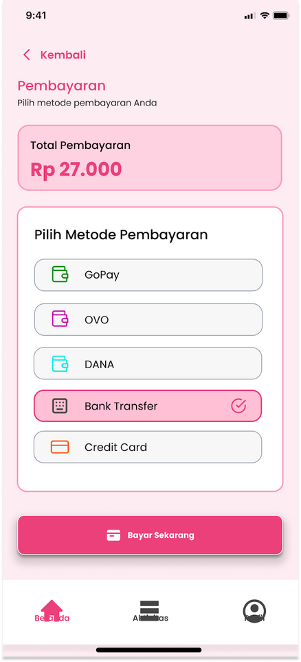
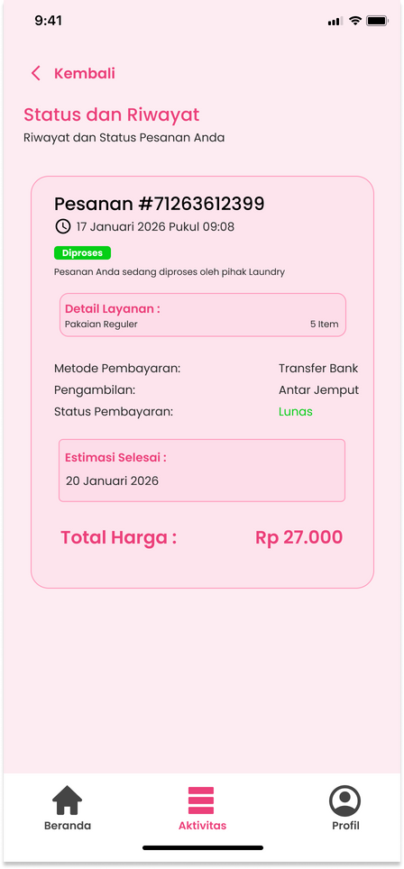
PELANGGAN
(Form pemesanan, Pembayaran, Status & Riwayat)
  Form pemesanan
  Pembayaran
  Status & Riwayat Pesanan

Slide 22
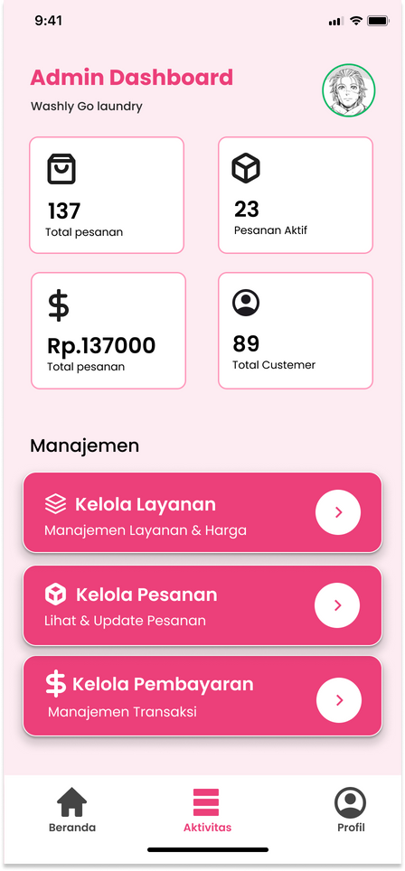
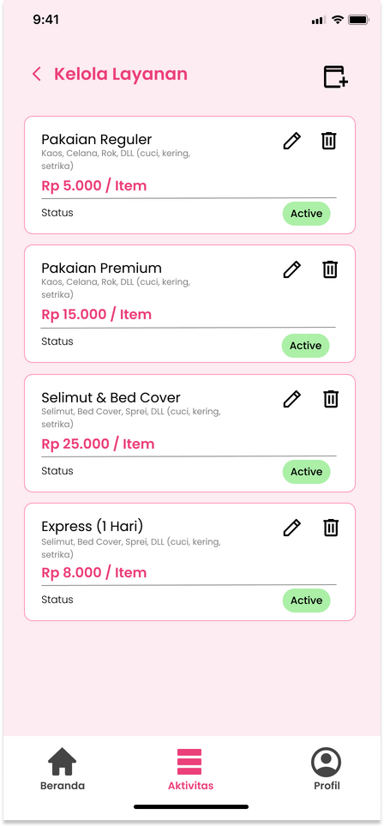
ADMIN
(Halaman Utama & Kelola Layanan)
  Halaman Utama
  Kelola Layanan

Slide 23
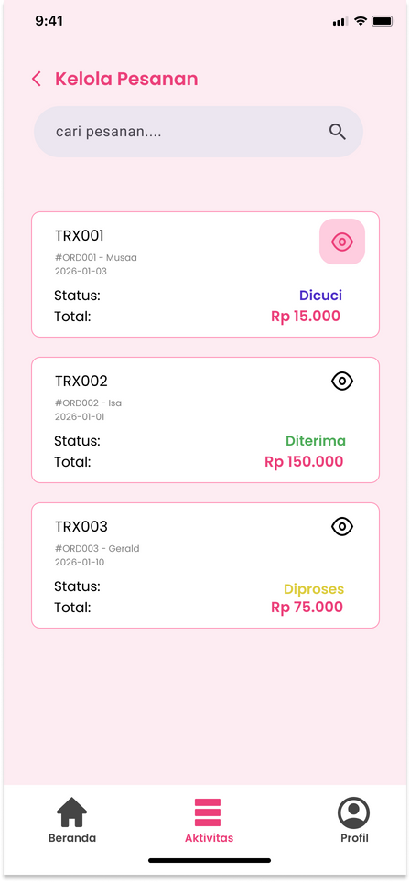
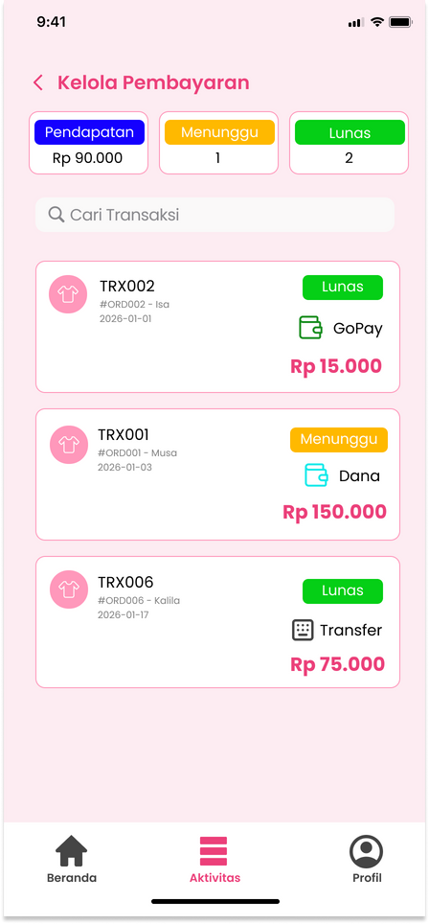
ADMIN
(Kelola Pesanan & Kelola Pembayaran)
  Kelola Pesanan
  Kelola Pembayaran

Slide 24
Repository GitHub
Proyek Washly Go Laundry dikelola menggunakan GitHub untuk menyimpan dan mengatur seluruh dokumen pengembangan sistem secara terpusat.
  Organization: washly-go
  https://github.com/Washly-go
  Repository Dokumen: Washly-Go-Documentation
  https://github.com/Washly-go/Washly-Go-Documentation
Isi Repository:
    Dokumen SRS (Software Requirements Specification)
    Diagram UML (Use Case, Activity, Sequence, dll.)
    Mockup / desain antarmuka
    Dokumen pendukung proyek lainnya
Repository bersifat public sehingga dapat diakses untuk keperluan penilaian dan dokumentasi proyek.

Slide 25
Kesimpulan
Berdasarkan hasil analisis dan perancangan yang telah dilakukan, dapat disimpulkan bahwa aplikasi E-Laundry Washly Go Laundry dirancang untuk membantu proses pengelolaan layanan laundry yang sebelumnya dilakukan secara manual. Sistem ini mampu mendukung proses pemesanan, pembayaran, serta monitoring status pesanan secara terkomputerisasi.
Dengan adanya aplikasi ini, diharapkan dapat mempermudah customer dan admin dalam mengelola layanan laundry, meningkatkan efisiensi kerja, serta meminimalkan kesalahan pencatatan data. Aplikasi Washly Go Laundry juga memiliki potensi untuk dikembangkan lebih lanjut sesuai dengan kebutuhan pengguna di masa mendatang.

Slide 26


TERIMA KASIH

